Slide 1
МАТЕМАТИКА
ПИСМЕНО МНОЖЕЊЕ
4. РАЗРЕД

Slide 2
ЗАДАЦИ:
Израчунај производе:
423 · 2 123 · 4 152 · 3 468 · 2
846
492
456
936
2. Сабери број 175 и производ бројева 138 и 5.
= 865
175
(138 · 5)
175 +
690
+
=

Slide 3
3. Израчунај разлику броја 1000 и производа бројева 123 и 8.
1000 -
984
-
=
(123 · 8)
16
1000
=
4. Израчунај разлику производа бројева 223 и 4 и збира бројева 475 и 143.
=
274
=
892 -
618
(223 · 4)
-
(475 + 143)

Slide 4
5. На школској приредби ученици једне школе су стали у редове, по 8 у сваки ред. Колико је било ученика у тој школи ако је било 49 редова дјечака, а 53 реда дјевојчица?
(49 + 53)
=
102
· 8
= 816
· 8
На спортској приредби било је 816 ученика.

Slide 5
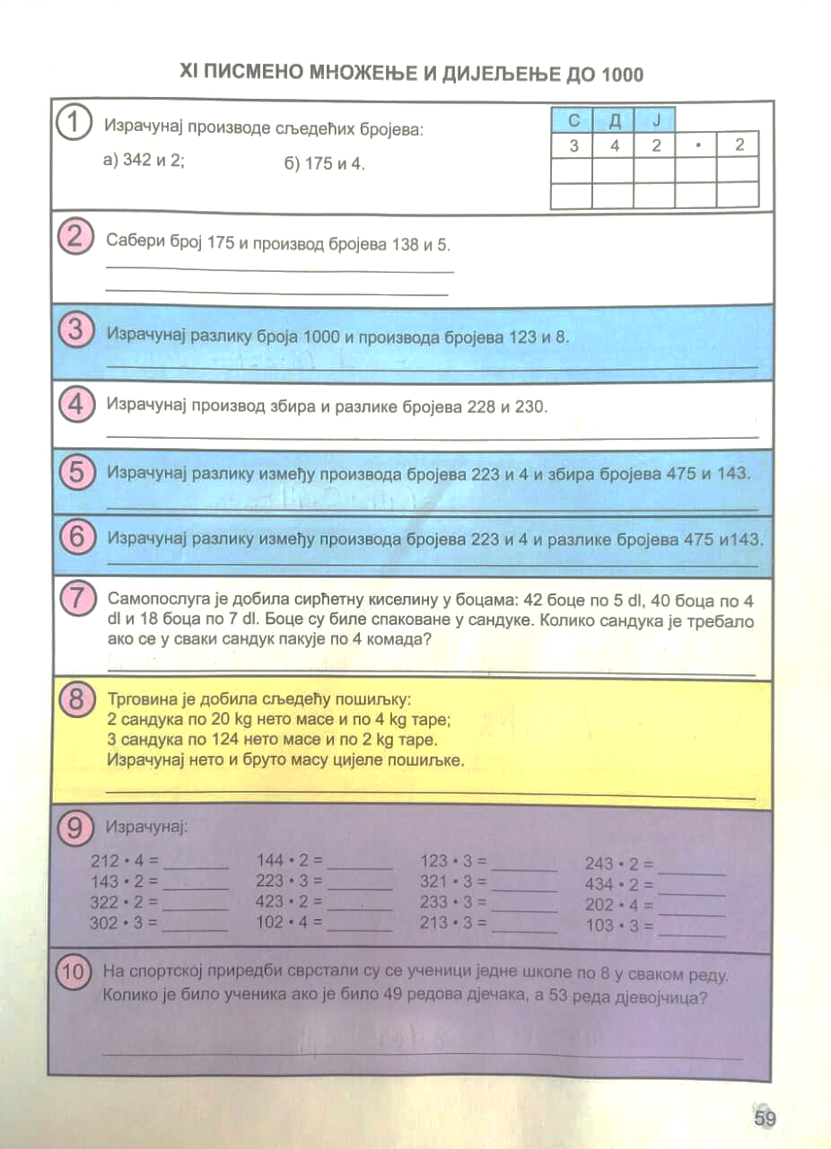
ЗАДАЦИ ЗА САМОСТАЛНИ РАД:
У књизи „Радни листови из математике“ на 59. страни, урадити 4, 6. и 9. задатак.

